Slide 1


BÀI 62
LUYỆN TẬP CHUNG
TIẾT 2
LUYỆN TẬP

Slide 2
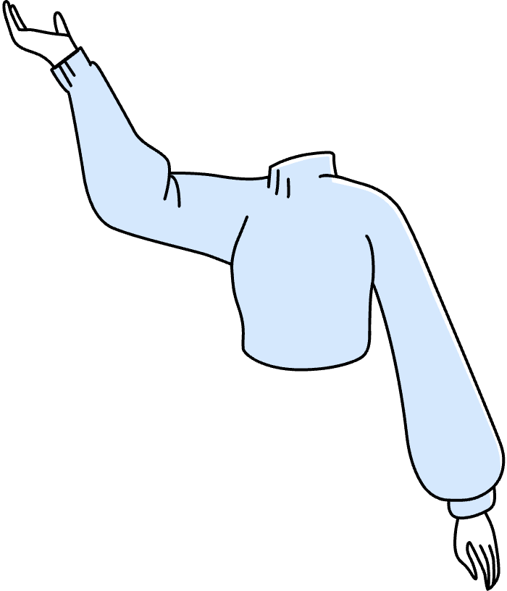


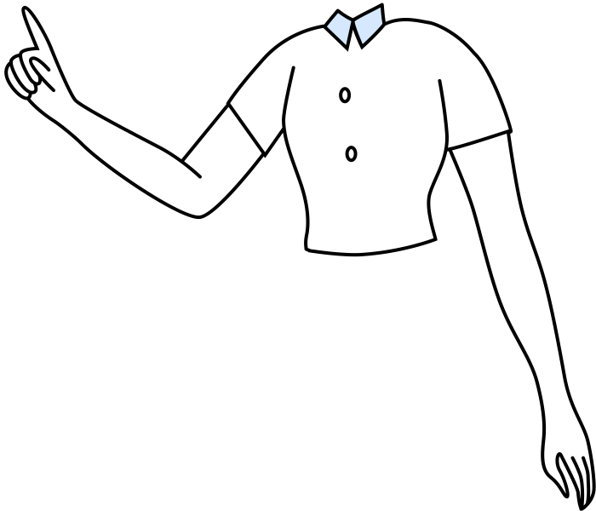

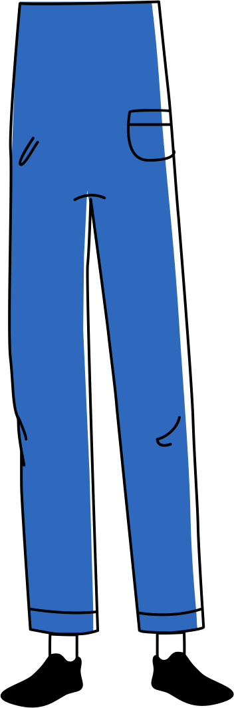
HOẠT ĐỘNG
LUYỆN TẬP

Slide 3

Bài tập 1 SGK – tr84
Đ, S ?
1
2
1
8
3
8
7
10
1
5
3
8
?
Đ
S
a)
–
=
b)
–
=
?
5
4
5
12
5
16
3
6
2
3
7
6
?
S
Đ
c)
+
=
d)
+
=
?

Slide 4
Bài tập 2 SGK – tr84
Rút gọn rồi tính.
4
24
7
6
1
6
7
6
1 + 7
6
8
6
4
3
a)
+
=
+
=
=
=
10
15
1
3
2
3
1
3
2 – 1
3
1
3
b)
–
=
–
=
=
21
28
1
4
3
4
1
4
3 – 1
4
2
4
1
2
c)
–
=
–
=
=
=
35
40
5
8
7
8
5
8
7 + 5
8
12
8
3
2
d)
+
=
+
=
=
=

Slide 5


Bài tập 3 SGK – tr84
Một xe ô tô chạy được quãng đường trong giờ đầu tiên. Giờ tiếp theo, ô tô chạy thêm được quãng đường. Hỏi sau hai giờ, ô tô chạy được mấy phần của quãng đường?”
27
37

Slide 6
Bài giải
Số phần quãng đường ô tô chạy được là:
2
7
3
7
5
7
(quãng đường)
+
=
5
7
Đáp số: quãng đường.

Slide 7
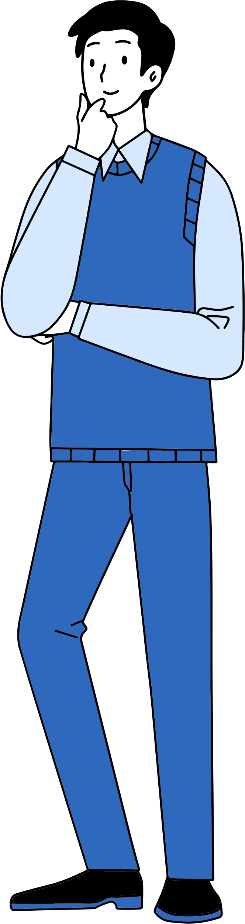
HOẠT ĐỘNG VẬN DỤNG

Slide 8
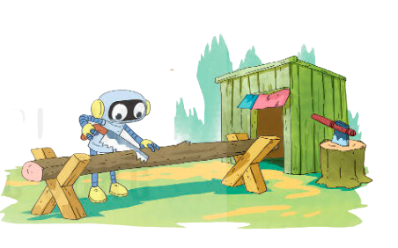
Bài tập 4 SGK – tr84
Một cây gỗ dài m. Rô-bốt cưa cây gỗ đó thành ba khúc. Biết rằng khúc gỗ thứ nhất dài m, khúc gỗ thứ hai dài m. Tính chiều dài của khúc gỗ còn lại.
17
4
3
2
9
8
Bài giải
Chiều dài khúc gỗ còn lại là:
17
4
3
2
9
8
13
8
(m)
–
–
=
13
8
Đáp số: m.

Slide 9



HƯỚNG DẪN VỀ NHÀ
Ôn tập
kiến thức đã học
Hoàn thành
bài tập trong SBT
Đọc và chuẩn
bị trước Tiết 3 – Luyện tập

Slide 10
CẢM ƠN CÁC EM
ĐÃ LẮNG NGHE
HẸN GẶP LẠI!

